Slide 1

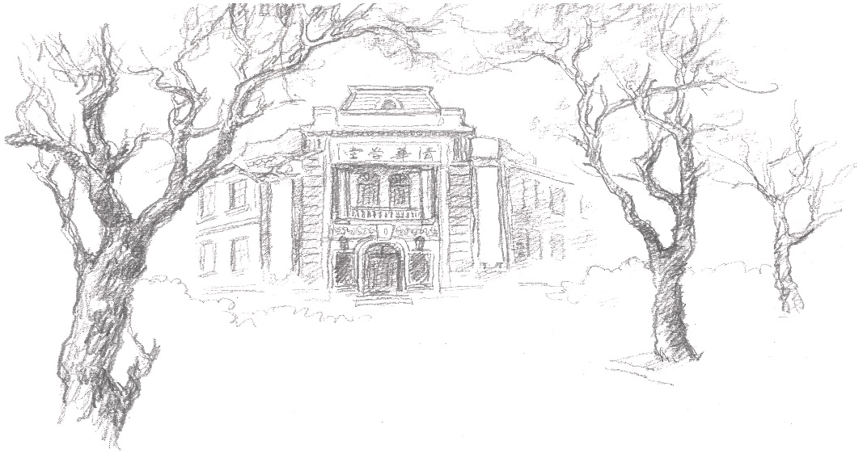
计算机原理与系统 02 信息的表示I 整数Part1
范静涛 | fanjingtao@tsinghua.edu.cn
1

Slide 2
进制与计算机无关
但
二进制是计算机的必然选择

Slide 3
进制
数学意义上的“数”可以用多种进制表示
k进制：
Number = ± a_{n}×k^{n} + a_{n-1}×k^{n-1} + … + a₁×k¹ + a₀×k⁰
+ b₁×k⁻¹ + b₂×k⁻² + … + b_{m}×k^{-m}
a和b称为：数位(Digit)
k称为：基数(Base)
k^{i}称为：位权(Digit Weight)
提问：进制转换方法是？

Slide 4
进制转换
进制转换是数学范畴，跟计算机无关
M进制转N进制：
M和N构成整数幂次关系，如2、4、8、16、256……
N=M^{K}，则从小数点向两侧，每K位合成1位 or 每1位展开为K位
任意M和N
M进制先转10进制：
再转N进制：
整数部分，连续除以Base，从低到高记录余数，直至商为0
小数部分，连续乘以Base，从高到低记录整数，直至小数为0

Slide 5
进制转换
进制转换是数学范畴，跟计算机无关
10转N进制举例：
把十进制数59转换成2进制数
把十进制数459转换成16进制数
把十进制数159转换成8进制数
2
59
1
16
459
余11
8
159
余 7
余
2
29
余
8
19
余 3
1
16
28
余12
2
14
余
8
2
余 2
0
16
1
余 1
2
7
1
0
2 3 7
余
0
1 C B
2
3
余
(159)10=(237)8
1
2
1
余
1
(459)10=(1CB)16
0
1 1 1 0 1 1
(59)10=(111011)2
把十进制数0.625转换成2进制数
把十进制数0.159转换成16进制数
把十进制数0.459转换成8进制数
0.625 * 2 = 1.25
整 1
0.159 * 16 = 2.544
整 2
0.459 * 8 = 3.672
整 3
0.25 * 2 = 0.5
整 0
0.544 * 16 = 8.704
整 8
0.672 * 8 = 5.376
整 5
0.5 * 2 = 1.0
整 1
0.704 * 16 = 11.126
整 B
整 3
0.376 * 8 = 3.008
(0.625)10=(0.101)2
1
0
1
(0.159)10=(0.28B…)16
2
8
B
3
5
3

Slide 6
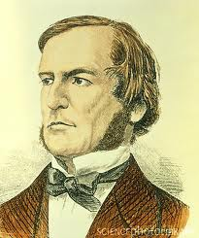

二进制位
比特bit
布尔代数(Boolean Algebra)
George Boole(1815-1864)提出
逻辑的代数表示
逻辑值 “True(真)” 编码为 1
逻辑值 “False(假)” 编码为 0
Claude Shannon(1916–2001)创立信息论
将布尔代数与数字逻辑关联起来
是数字系统设计与分析的重要工具

Slide 7
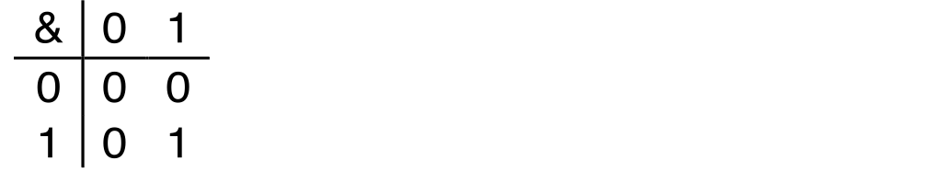
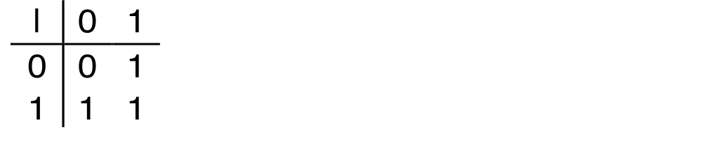
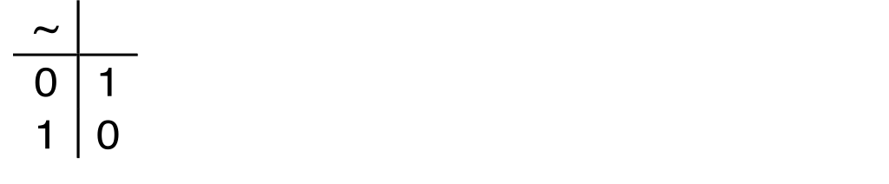
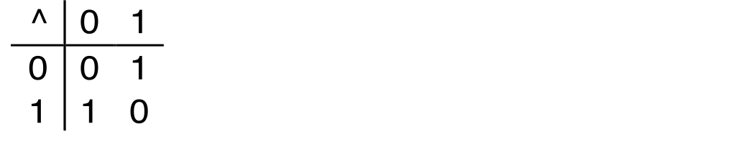
二进制位
比特bit的计算：布尔代数(Boolean Algebra)
与(And)
当A=1 并且 B=1时， A&B = 1
或(Or)
当A=1 或 B=1时， A|B = 1
非(Not)
当A=0时， ~A = 1
异或(Exclusive-Or, Xor)
当A=1 或 B=1且两者不同时为1， A^B = 1
提问：能否用与、或、非实现异或？

Slide 8
二进制位
比特bit的计算：布尔代数(Boolean Algebra)
布尔代数可扩展到位向量（Bit Vectors）
01101001
& 01010101
01000001
01101001
| 01010101
01111101
半加器的C
01000001
01111101
01101001
^ 01010101
00111100
~ 010101010
半加器的S
10101010
00111100

Slide 9
二进制位
比特bit的计算：布尔代数(Boolean Algebra)
异或的力量
光标显示、擦除、闪烁、移动

Slide 10
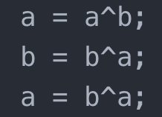
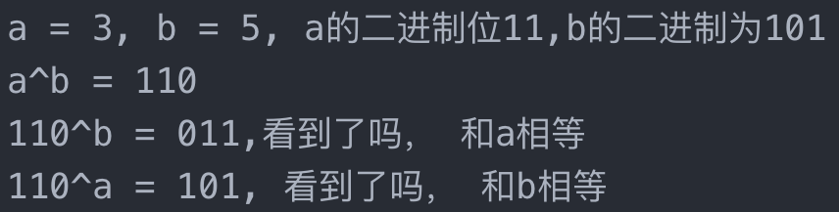
二进制位
比特bit的计算：布尔代数(Boolean Algebra)
异或的力量
原地交换
（in-place swap）

Slide 11
二进制位
比特bit的计算：布尔代数(Boolean Algebra)
8盏路灯，通过x控制其亮1灭0
1. 打开D5 D2灯 X=X | 0010 0100B
2. 关闭D5 D2灯 X=X & 1101 1011B
3. 反相D5 D2灯 X=X ^ 0010 0100B
4. D5 D4任一灯亮则显示OK
X = X & 0010 0100B
if(X!=0) printf(“OK”);
5. D5 D4都亮则显示OK
if(X== 0010 0100B) printf(“OK”);

Slide 12
二进制位
比特bit的计算：布尔代数(Boolean Algebra)
8盏路灯，通过x控制其亮1灭0
1. 打开D5 D2灯 X=X | 0010 0100B
2. 关闭D5 D2灯 X=X & 1101 1011B
3. 反相D5 D2灯 X=X ^ 0010 0100B
4. D5 D4任一灯亮则显示OK
X = X & 0010 0100B
if(X!=0) printf(“OK”);
5. D5 D4都亮则显示OK
if(X== 0010 0100B) printf(“OK”);

Slide 13
二进制位
位向量运算 位移（Shifting ）
对w位向量，移动k位（k<w）
左移：右面填0
逻辑右移：左面填0
算数右移：左面填之前的最高位
左移/右移 举例：
Argument x
01100010
Argument x
10100010
<< 3
00010000
00010000
<< 3
00010000
00010000
00010000
00010000
Log. >> 2
Log. >> 2
00101000
00101000
00011000
00101000
00011000
00011000
Arith. >> 2
Arith. >> 2
11101000
11101000
00011000
11101000
00011000
00011000

Slide 14
二进制位
位向量运算 加（Adding ）
对2组w位向量，相加，结果仍为w位
x
操作数 : w 位
• • •
+
y
• • •
真实和 : w+1 位
x + y
• • •
丢弃进位后: w 位
• • •
S_{i} = x_{i} ^ y_{i} ^ C_{i-1}
C_{i} = x_{i} & y_{i} | C_{i-1} &（x_{i} | y_{i}）

Slide 15
二进制位
位向量运算 扩展/截取（Expanding/Truncating）
w
将w位向量，扩展为k+w位向量
X
• • •
零 扩 展：用0填充最高k位
符号扩展：用w-1位填充最高k位
• • •
X ′
• • •
• • •
k
w
w
将k+w位向量，截取为w位向量
X ′
• • •
截断：保留最低w位
• • •
X
• • •
• • •
k
w

Slide 16
进制
数学意义上的“数”≠ 计算意义上的“数”
二进制存储和计算 + 特定宽度（字节数）= 范围受限、精度受限
码

Slide 17
整型的表示/编码（encoding）

Slide 18
比特、字节、类型
计算机中所有数据都使用二进制表示，比特
8个比特组成一个字节，有一个地址
计算机的存储单位
比特（bit ，简写为b）：最小存储单元，0或1
字节（byte，简写为B）：8个比特，对应1个地址
KB：1024B
MB：1024KB
GB：1024MB
TB：1024GB
PB：1024TB
0x00000001
0x00000002
0x00000003
0x00000004
0x00000005
0x00000006
0x00000007
0x00000008
0x00000009
0x0000000A
0x0000000B
…...
Word Size指内存地址用多少个字节表示
其他语境中Word指2个字节
一个字节对应一个地址
一个整型值占用至少一个字节
一个整型值通常占用2^{n}个字节，n不大于一个字长（Word Size）

Slide 19
端（Endian）
一个整型占用多个字节时，可看做无符号256进制，每个数位与内存编号的关系
低位权的数位存放在小编号内存
Little-endian
低位权的数位存放在大编号内存
Big-endian
0x00000001
×256⁰
0x00000001
×256³
0x00000002
×256¹
0x00000002
×256²
0x00000003
×256²
0x00000003
×256¹
0x00000004
×256³
0x00000004
×256⁰
0x00000005
0x00000005
0x00000006
0x00000006
0x00000007
0x00000007
0x00000008
0x00000008
0x00000009
0x00000009
取决于处理器
影响阅读
对网络传输基本透明
0x0000000A
0x0000000A
0x0000000B
0x0000000B
…...
…...

Slide 20
整型数值
有无符号、长度，共同决定了取值范围
有符号字符型
无符号字符型
有符号基本整型
有符号短整型
有符号长整型
有符号长长整型
无符号基本整型
无符号短整型
无符号长整型
无符号长长整型
(signed) char
unsigned char
(signed) int
(signed) short (int)
(signed) long (int)
(signed) long long (int) //C99新增
unsigned int
unsigned short (int)
unsigned long (int)
unsigned long long (int) //C99新增
1字节
1字节

Slide 21
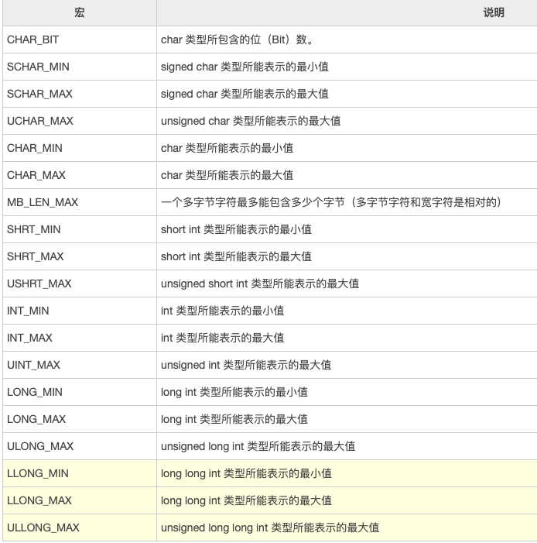
C语言中的整型
整型具体字节数与编译器配置有关
使用sizeof(typename)获取字节数
sizeof(short) ≤ sizeof(int) ≤ sizeof(long) ≤ sizeof( long long)
整数类型取值范围可使用limits.h获取

Slide 22
二进制码与值的转换
B：二进制序列
2：to
U：unsigned value
T：Two's complement补码
w位二进制序列转无符号数B2U_{w}(X)
w位二进制序列转有符号数B2T_{w}(x)
符号位

Slide 23
二进制码与值的转换
x和y均为2字节有符号整数
有符号整数，绝对值相等的正负数的补码是何关系？

Slide 24
二进制码与值的转换
x = 15213: 00111011 01101101
y = -15213: 11000100 10010011
不同字节数的有符号数
补码是何关系？

Slide 25
同码不同值
Bits
0000
0001
0010
0011
0100
0101
0110
0111
1000
1001
1010
1011
1100
1101
1110
1111
Signed
0
1
2
3
4
5
6
7
-8
-7
-6
-5
-4
-3
-2
-1
Unsigned
0
1
2
3
4
5
6
7
8
9
10
11
12
13
14
15
T2U
T2U
U2T
如何描述？
U2T

Slide 26
同码不同值
Bits
0000
0001
0010
0011
0100
0101
0110
0111
1000
1001
1010
1011
1100
1101
1110
1111
Signed
0
1
2
3
4
5
6
7
-8
-7
-6
-5
-4
-3
-2
-1
Unsigned
0
1
2
3
4
5
6
7
8
9
10
11
12
13
14
15
0~2^{w-1}-1：
非负，同码则同值
=
其他：
+/- 2^{w},同码不同值
无符号数/有符号数转为w位二进制整数表示：
1、T2U
2、U2B（除二取余）
+/- 2^{w}

Slide 27
同码不同值
无符号
UMax
补码
T2U
x
ux
UMax – 1
无符号数的数值范围
T2B
X
B2U
位模式不变
TMax +1
TMax
TMax
w–1
0
x
-
+
+
• • •
+
+
+
补码的数值范围
大的负权值
变为
大的正权值
0
0
–1
–2
ux
+
+
+
• • •
+
+
+
TMin

Slide 28
整数类型转换
相同长度的 有符号←→无符号整数编码转换
无符号数
补码
T2U
x
T2B
B2U
ux
X
位模式相同
无符号数
U2T
补码
ux
U2B
B2T
x
X
位模式相同
位模式不变、数值可能改变(按不同编码规则重新解读)

Slide 29
扩展与截断
整数类型转换
不同长度的 整数编码转换
无符号数变长：零扩展
无符号数变短：截取
有符号数变长：符号扩展
有符号数变短：截取
扩展，值不变
截取，值重新算
求模？
十进制
16进制
二进制
x
15213
3B 6D
00111011 01101101
ix
15213
00 00 3B 6D
00000000 00000000 00111011 01101101
y
-15213
C4 93
11000100 10010011
iy
-15213
FF FF C4 93
11111111 11111111 11000100 10010011

Slide 30
扩展与截断
不同长度、有符号/无符号的 整数编码转换
整数类型转换
结果编码长度：以Destination长度为准
扩展/截断方法：以Source符号为准
结果求值：以Destination符号为准
Source To Destination
char Source = -127;
unsigned int Destination = Source;
unsigned char Source = 129;
int Destination = Source;

Slide 31
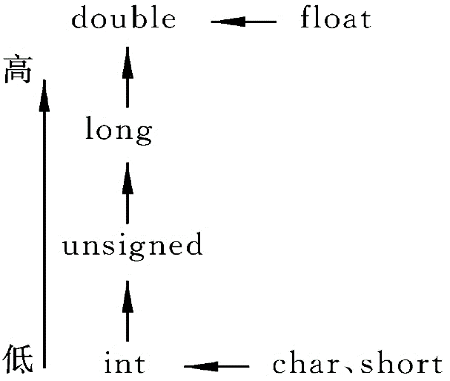
整数类型转换
C/C++的整数类型转换
部分双目操作符中，两侧操作数类型不同
发生默认类型转换（ Usual Arithmetic Conversion ）
整型之间的默认类型转换叫做Integer Promotion
如何确认哪个操作符是Source？哪个操作符是Destination？
很多教材/资料上，只给出这张图
Source To Destination

Slide 32
整数类型转换
C/C++的整数类型转换
step1. 确定目标类型长度
位域，_Bool/bool, char，short，都已默认长度的int参与计算。
其他情况，目标长度以两运算数中长的为准。
step2.确定目标有有无符号
在两个运算数符号相同时，符号不变
在两个运算数符号不同，两运算数长度相同，则目标类型为无符号
在两个运算数符号不同，有符号运算数更长，则目标类型有符号，否则目标类型无符号。如32和64位下的unsigned int和long
先用P32确定目标类型，在用P30进行转换

Slide 33
整数类型转换
带来不一样的视野
1. 尽量避免类型转换，可提升效率
2. 排除潜在BUG，才能提升编程效率
unsigned int Rows = 10;
for (int i = -1; i < Rows; i++) {
std::cout << i << std::endl;
}
for (char i = 0; i < Rows; i++);
for (unsigned char i = 0; i < Rows; i++);
for (int i = 0; i < Rows; i++);
for (long int i = 0; i < Rows; i++);
for (long long int i = 0; i < Rows; i++);
for (unsigned int i = 0; i < Rows; i++);
for (unsigned long int i = 0; i < Rows; i++);
unsigned char a = 0xff;
char b = 0xff;
std::cout << (a == b);

Slide 34
整数类型转换
C/C++如何确定一个整数Literal的类型
'字符'，true/false, 占1字节
除'字符'和 true/false外，无论进制（10/8/16），默认有符号，无符号需加符号后缀（u/U）；
无论进制（10/8/16），无长度后缀（l/ll/L/LL）至少为默认int字节数，超出表示范围则自动扩大;超出最大表示范围，则报错。
后缀（post-fix），符号后缀先于长度后缀

Slide 35
整型的计算

Slide 36
位移操作符
左移：<< 右面填0
课下思考并验证
左移1位，无符号/有符号数的值如何变化
逻辑右移：>> 左面填0
or
算数右移：>> 左面填之前的最高位
无符号，逻辑右移
有符号，算数右移
结果的符号与第一操作数相同
课下思考并验证
右移1位，无符号/有符号数的值如何变化

Slide 37
加减法
其实没有减法，加法也不管有无符号，不论原码补码，只是位组运算
x
操作数: w 位
• • •
+
y
• • •
真实和: w+1 位
x + y
• • •
丢弃进位: w 位
Add_{w}(x , y)
• • •
Add₄(x , y)
整数加法的真实值
4-bit 整型数 x, y
计算真实值Add₄(x, y)
和随x和 y线性增加
表面为斜面形

Slide 38
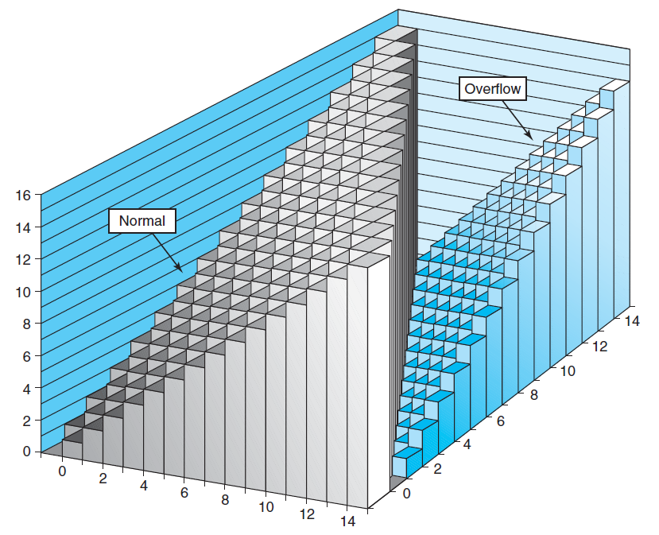
加减法
其实没有减法，加法也不管有无符号，不论原码补码，只是位组运算
x
操作数: w 位
• • •
+
y
• • •
真实和: w+1 位
x + y
• • •
丢弃进位: w 位
Add_{w}(x , y)
• • •
无符号加法结果
当真实和≥ 2^{w}时溢出
最多溢出一次
2^{w+1}
2^{w}
0

Slide 39
加减法
其实没有减法，加法也不管有无符号，不论原码补码，只是位组运算
x
操作数: w 位
• • •
+
y
• • •
真实和: w+1 位
x + y
• • •
丢弃进位: w 位
Add_{w}(x , y)
• • •
有符号加法结果
当真实和≥ 2^{w-1}或小于＜ -2^{w-1}时溢出
最多溢出一次
判断补码是否超范围：
Xh!=Yh 或者 Xh==Yh==Zh 则正常
Xh==Yh!=Zh 则溢出

Slide 40
瞄准脑解析前沿科学问题
开展基础性深入交叉研究
服务世界级一流学科建设
下次见
前沿知识与科学精神并重
战略眼光与家国情怀兼具
融入学生与团队思政建设
感谢各位专家！敬请批评指正！

